Slide 1
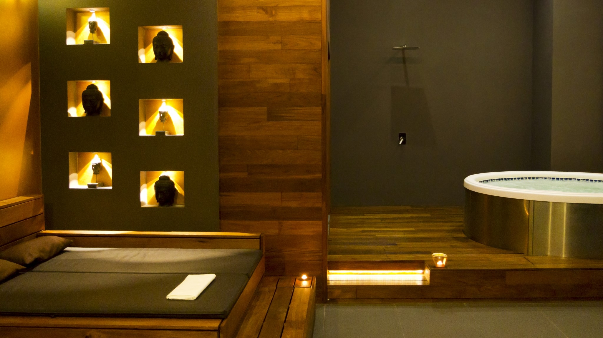
WELLNESS M&M
Rooseveltovo nám. 5, 415 03 Teplice

Slide 2
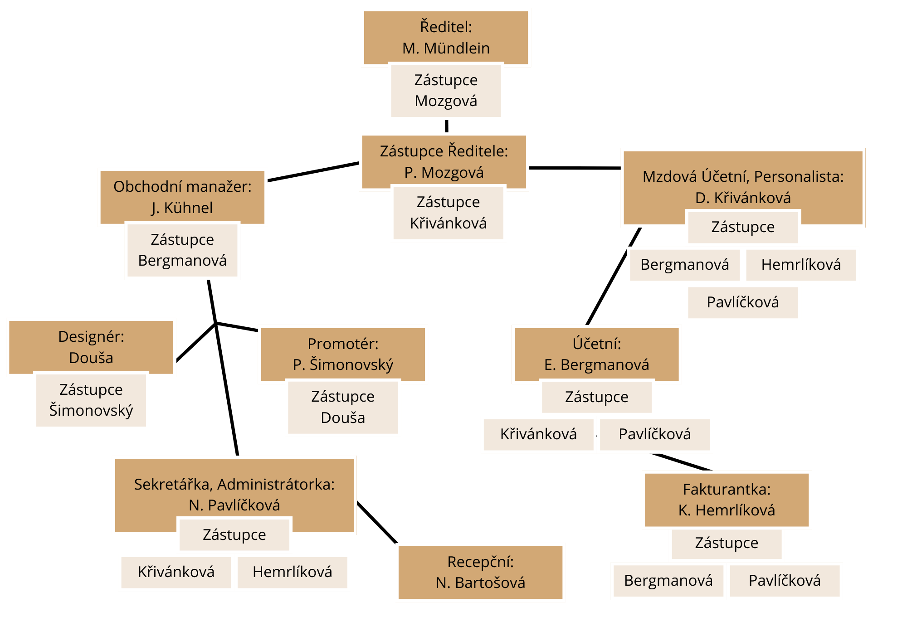
Struktura firmy

Slide 3
VZNIK FIRMY
Naší motivací vytvoření firmy byl anglický překlad samotného slova Wellness ,,well being“. Tato slova vyjadřují životní styl, kde převládá harmonie, vyrovnanost a spokojenost.

Slide 4
Naše fiktivní firma
FF WELLNESS M&M, s. r. o. vznikla v Teplicích na střední škole AGC.
Založena byla 5. října 2023.
Fiktivní zaměstnanci jsou žáci 3. ročníku střední školy.
Název společnosti: WELLNESS M&M
IČ: 24150302
Adresa: Rooseveltovo nám. 5, 415 03 Teplice
Kontakt: wellnessMM@seznam.cz
Bankovní spojení: 3678945532/9990
Webové stránky: https://wellness-mm-s--r--o-7.cms.webnode.page/

Slide 5
WELLNESS M&M
Jste vyčerpaní a milujete wellness? My jsme ta správná volba!
Nabídneme Vám několik druhů masáží a kvalitní wellness.
Dále vyrábíme špičkové oleje, které jsou vhodné i jako dárek a zaručeně potěší.

Slide 6
Thajská masáž
Snižuje stres a pomáhá odbourávat úzkosti, ulevuje od nepříjemné migrény a také od bolesti zad a kloubů. Terapeut natahuje tělo masírovaného a zároveň zpracovává energetické body na těle.

Slide 7
Baňkování
Baňkování je přikládání baněk různých velikostí, tvarů i materiálů na určené body, nebo oblasti těla. Z baněk je manipulací vysán vzduch a díky vzniklému podtlaku je různě velký objem kůže a podkoží nasát do baňky.

Slide 8
Finská Sauna
Funguje na principu nepřímého působení tepla, horká kamna ohřívají vzduch, který posléze ohřívá pokožku, přes kterou se ohřeje tělo. Sauna velmi účinně posiluje srdce a zlepšuje prokrvení cév

Slide 9
Vířivka
Pobyt ve vířivce vám pomůže odbourat stres, uleví od bolestí hlavy i migrén.

Slide 10
Ceník
Solná sauna- 30 min., 280 Kč (339 Kč s DPH)
Regenerační masáž- 45 min., 1 150 Kč (1 392 Kč s DPH)
Reflexní masáž- 45 min., 500 Kč (605 Kč s DPH)
Perličková koupel- 15 min., 450 Kč (545 Kč s DPH)
Bazén s tryskami- 1 h., 300 Kč (363 Kč s DPH)
Vířivka- 1 h., 750 Kč (908 Kč s DPH)
Saunové rituály- 45 min, 780 Kč (944 Kč s DPH)
Romantická párová masáž- 30 min., 1 600 Kč (1 936 Kč s DPH)
Thajská masáž- 45 min., 1 400 Kč (1 694 Kč s DPH), 70 min., 1 900 Kč (2 299 Kč s DPH)
Baňkování- 30 min., 800 Kč (968 Kč s DPH)
Finská sauna- 30 min., 200 Kč (242 Kč s DPH)

Slide 11
WELLNESS M&M
Děkujeme za pozornost
Pokud Vás zaujaly naše služby, nezapomeňte navštívit náš web, kde se dozvíte více informací

